Slide 1

Základy práce s informačními zdroji pro studenty SPR
Brno, 4. 11. 2021
Ing. Martina Nedomová, DiS.

Slide 2

Práce EIZ II. - osnova lekce
dotazy k úkolu
EBSCO Discovery Service
databáze elektronických knih
praktické vyhledávání ve vybraných databázích e-knih
praktická cvičení (slouží k „poznání“ databází, pomůže Vám to při zpracování rešerše a při další práci s informačními zdroji)
zadání 2. dílčího praktického úkolu
zadání rešerše

Slide 3
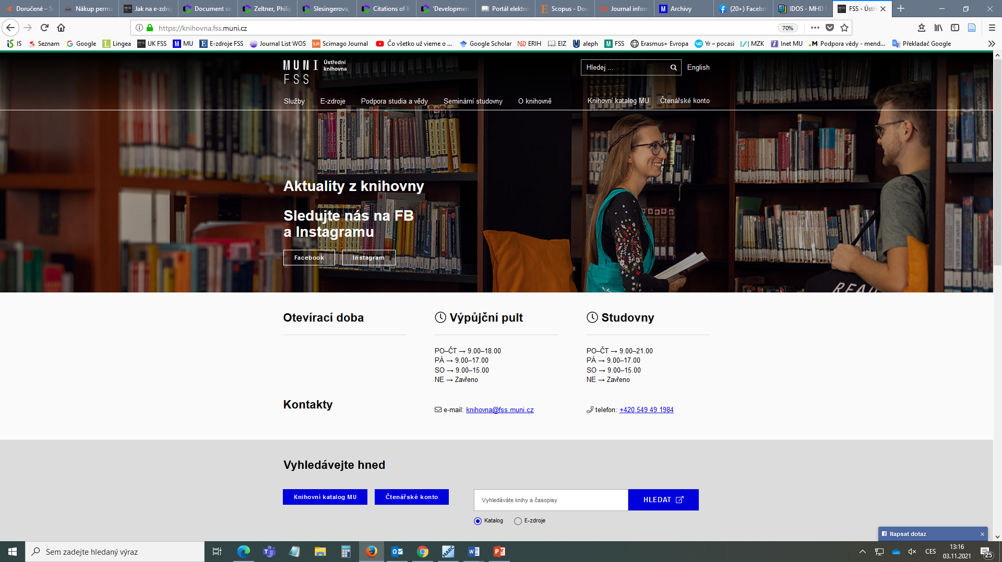
Nový web knihovny FSS MU

Slide 4
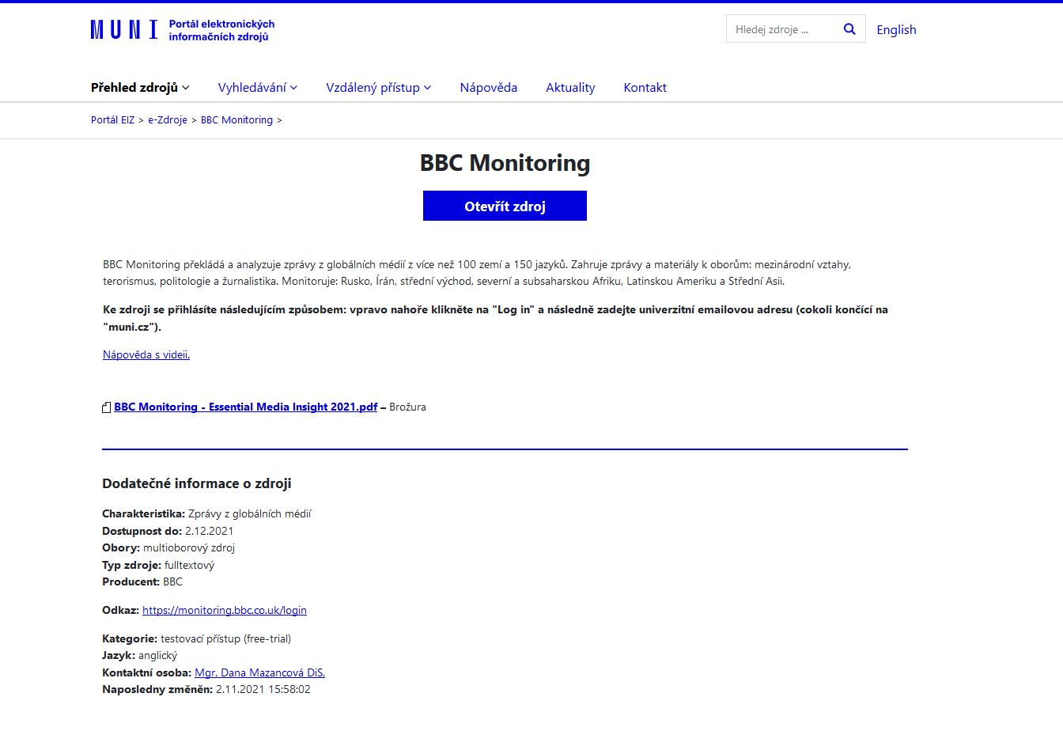
Zkušební přístup do BBC Monitoring v listopadu

Slide 5

EDS

Slide 6

discovery.muni.cz

Slide 7
EBSCO Discovery Service
Na základě jednoho vyhledávacího dotazu umožňuje prohledávat více zdrojů současně v rámci jednoho rozhraní
Podpora vzdáleného přístupu
Producent fa EBSCO

Slide 8
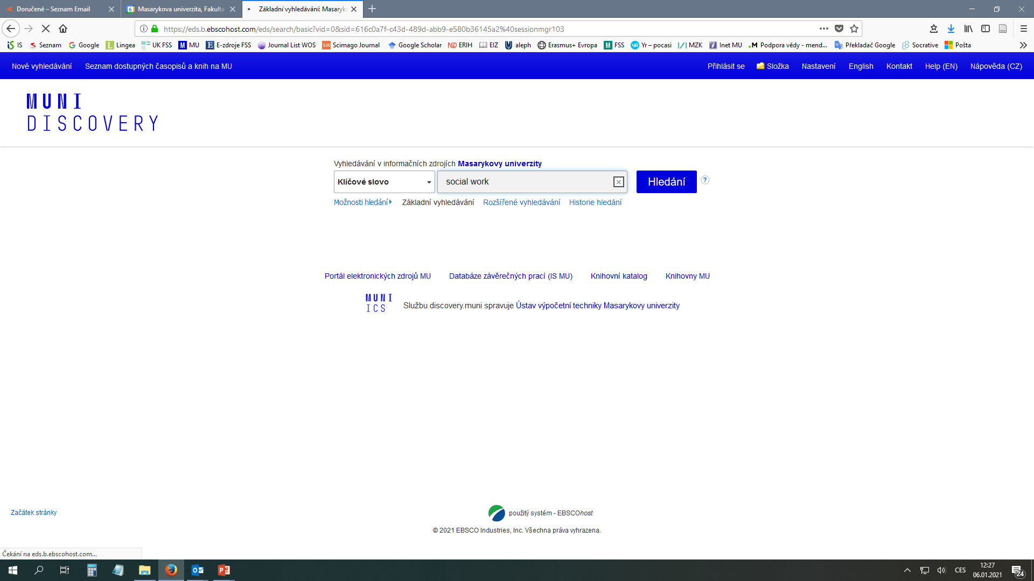
Základní vyhledávání

Slide 9
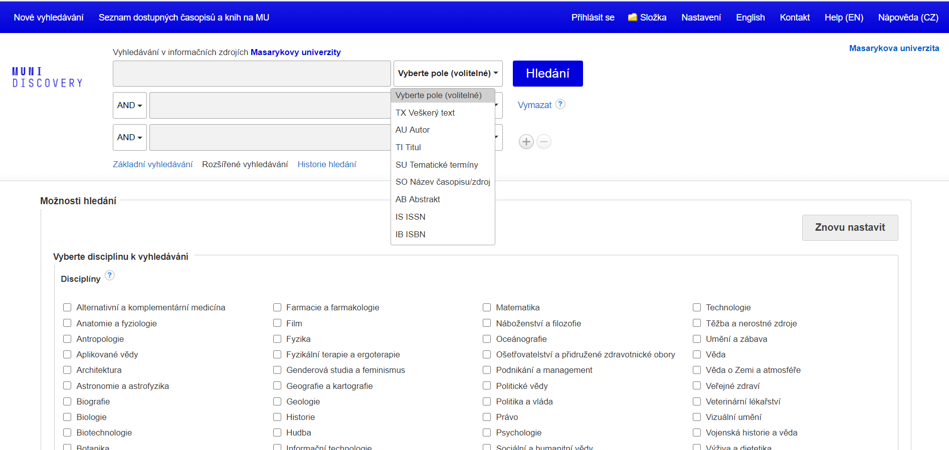
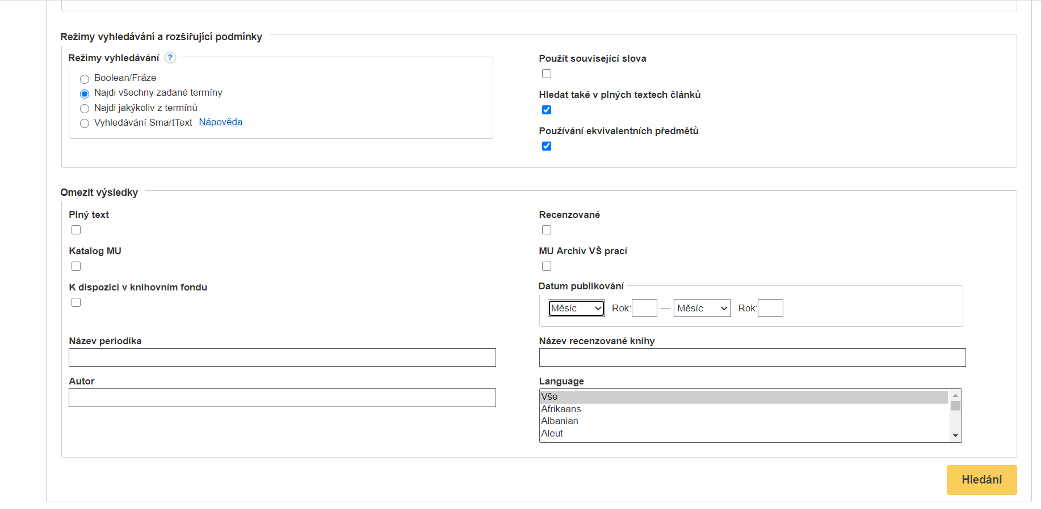
Rozšířené vyhledávání

Slide 10
EBSCO Discovery Service
Umožňuje prohledávání:
  Souborného katalogu knihoven MU
  Univerzitních databází
  Databází elektronických knih
  Závěrečných prací MU
  Volně dostupných zdrojů

Slide 11
Více informací o EDS
Můžete využít např. tento interaktivní tutoriál

Slide 12
EBSCO Full Text Finder
Pokud v databázi není obsažen plný text
dokumentu, tak je prostřednictvím této
služby nabídnuto jeho dohledání v jiném
zdroji (databázi, katalogu, vyhledávači)

Slide 13
Seznam dostupných časopisů a knih na MU
Umožňuje zjistit, zda má MU přístup k elektronické verzi zadaného časopisu nebo knihy
Je propojen s technologií A-to-Z Link Resolver (EBSCO Full Text Finder)

Slide 14
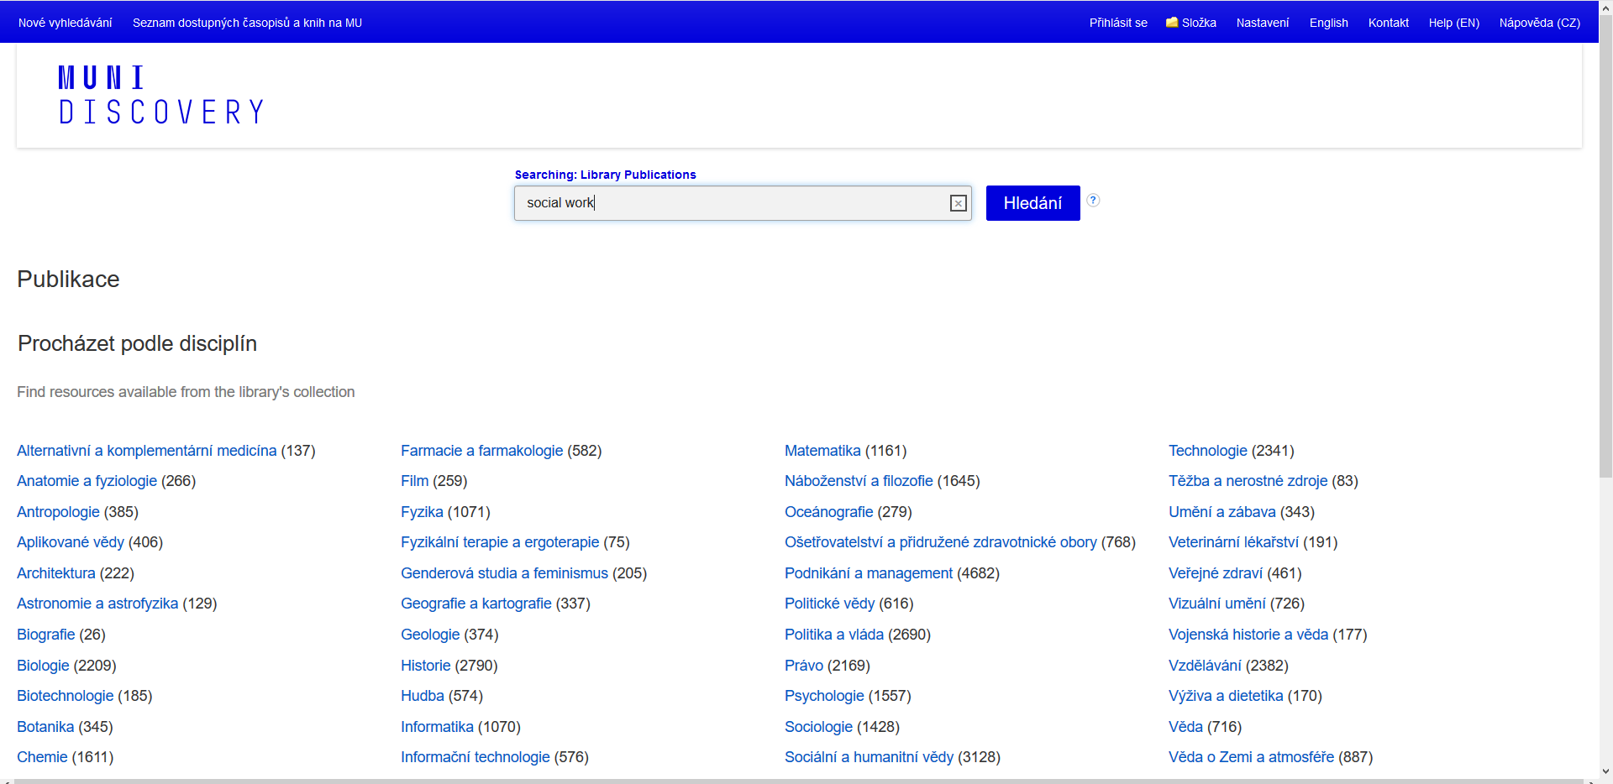
Seznam dostupných časopisů a knih na MU
Zadání údajů o časopisu/knize (titul, téma nebo ISSN/ISBN)

Slide 15
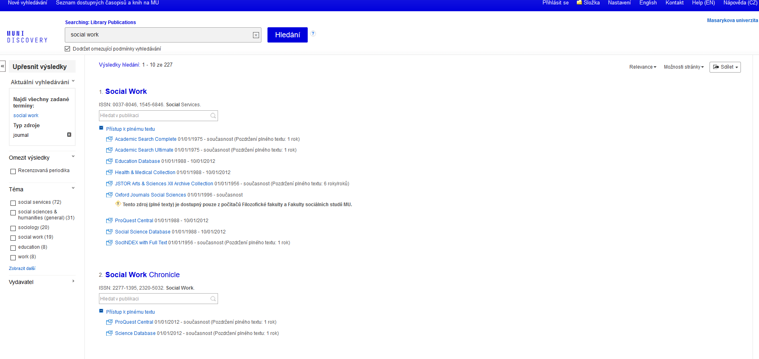

Seznam dostupných časopisů a knih na MU – ukázka časopis

Slide 16
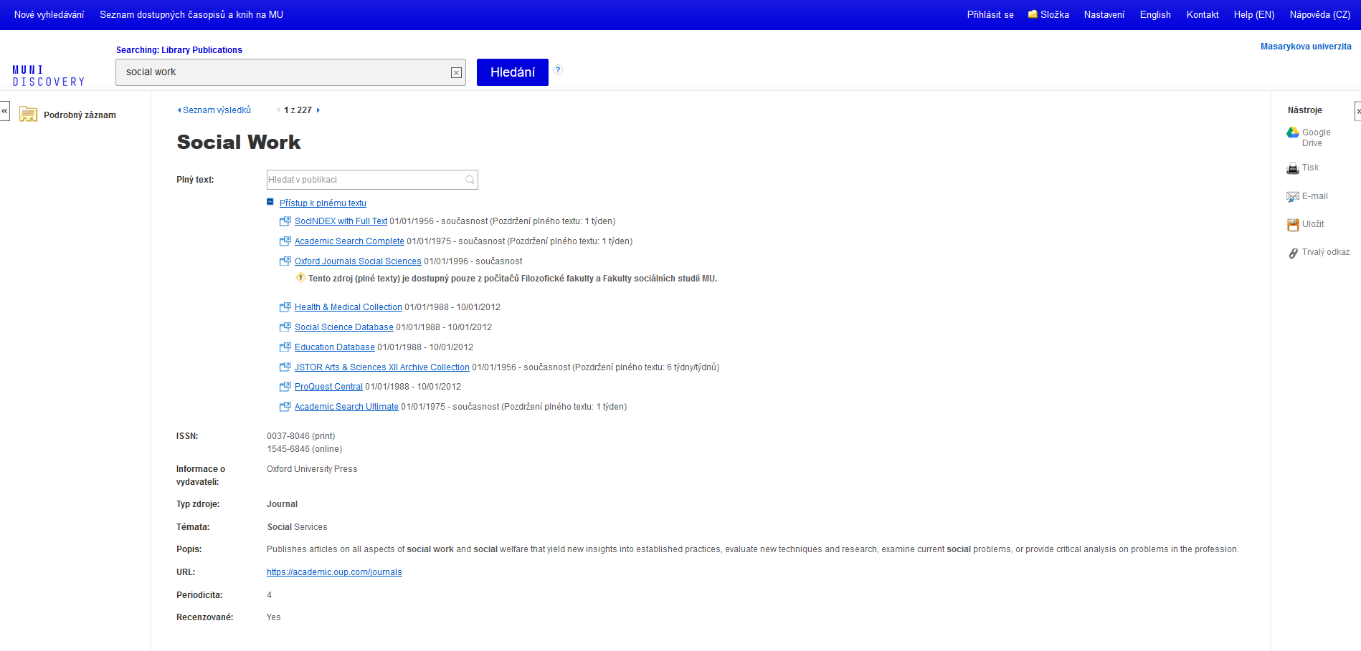

Seznam dostupných časopisů a knih na MU
Zobrazení dostupnosti konkrétního titulu

Slide 17
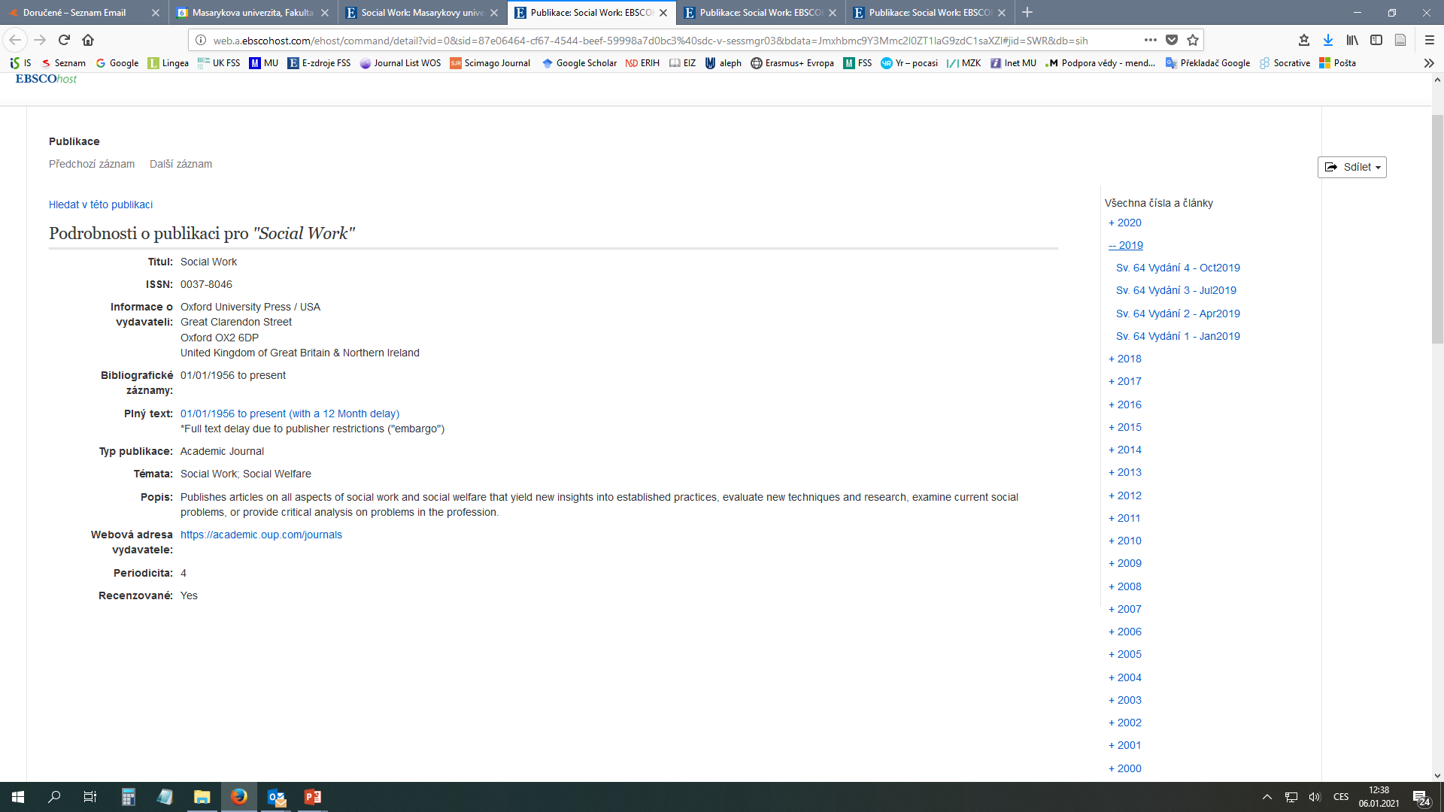
Seznam dostupných časopisů a knih na MU – prolinkování do databáze Ebsco - SocINDEX with Full Text
Plné texty časopisu

Slide 18
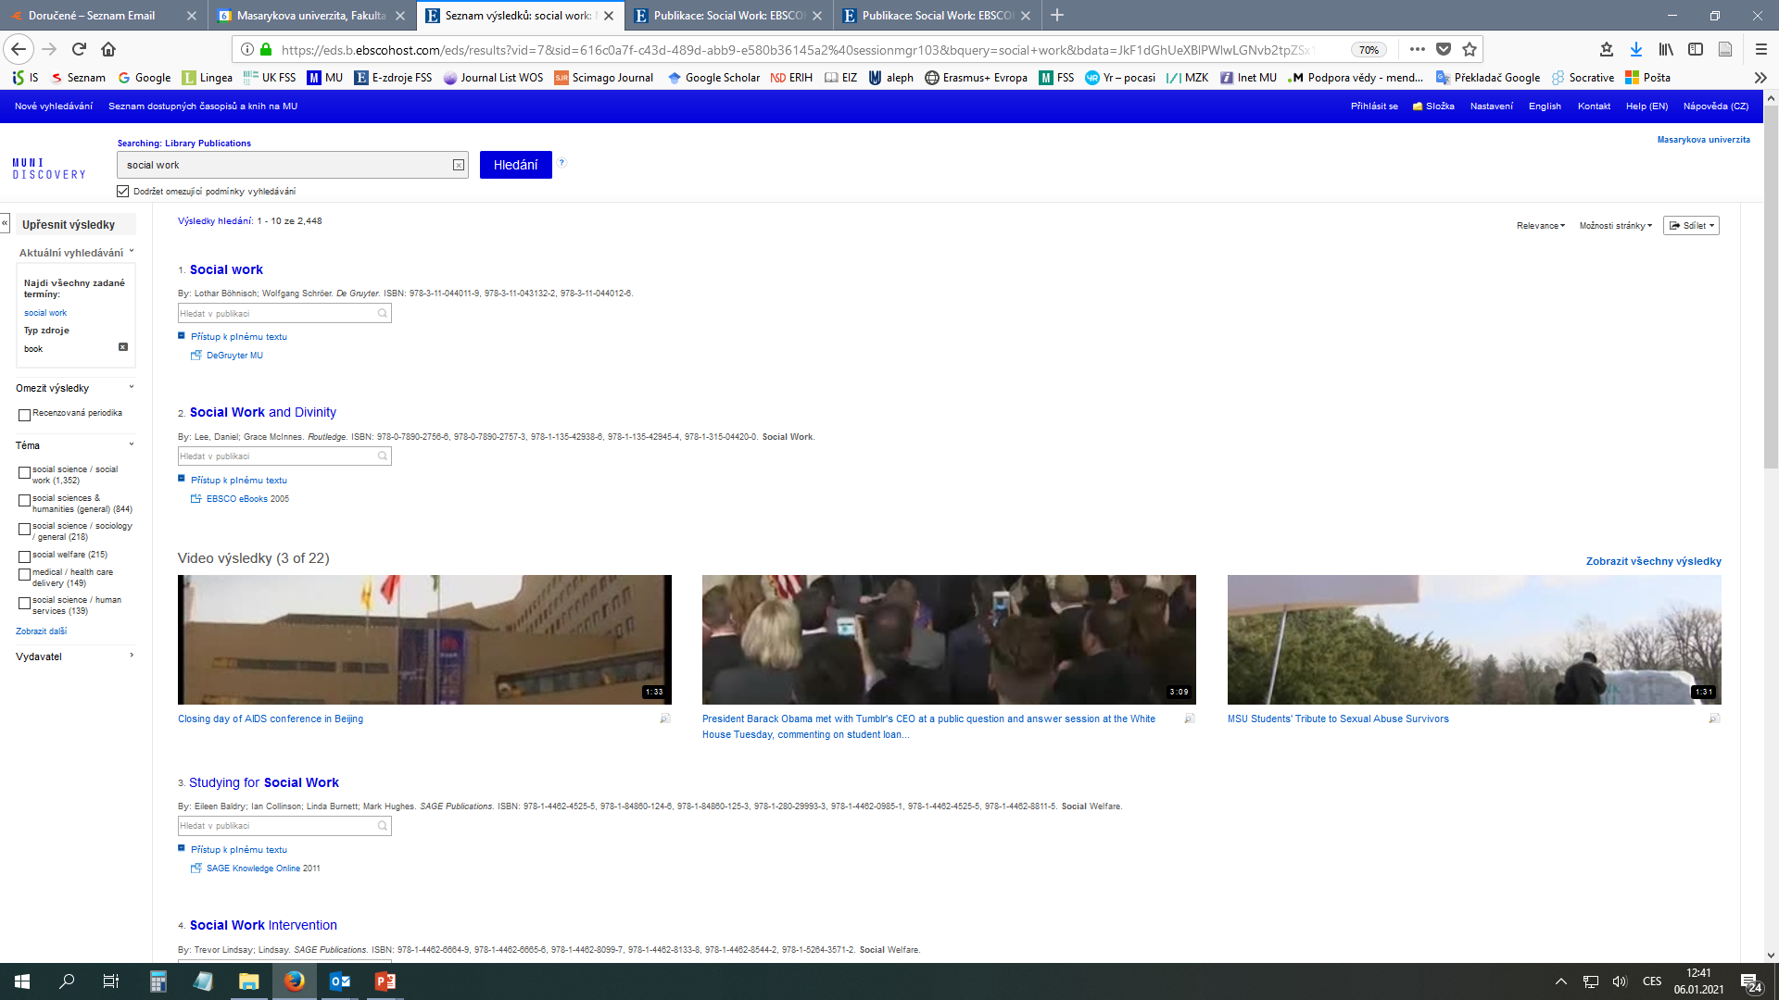
Seznam dostupných časopisů a knih na MU – ukázka kniha

Slide 19
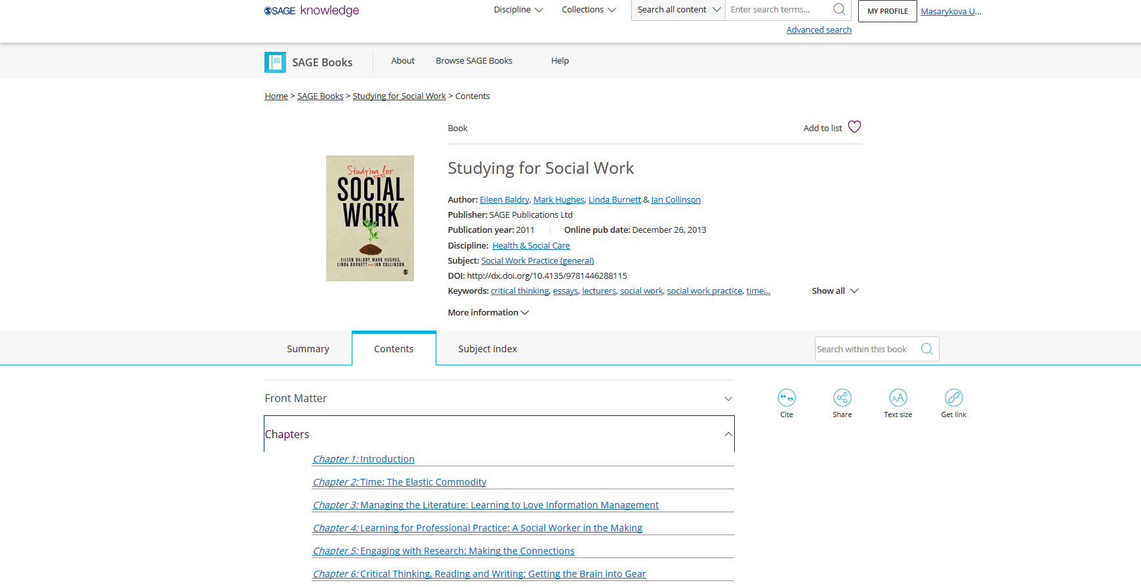
Seznam dostupných časopisů a knih na MU - - prolinkování do databáze Sage knowledge

Slide 20

Elektronické knihy

Slide 21
EBSCO eBook Academic Colection
Multioborová kolekce e-books pro MU na rok 2021
  Více než 180.000 e-knih
  Ukládání do složky (pro trvalé uložení je zapotřebí si založit účet v db EBSCO)
  Offline čtení přes Adobe Digital Editions
  Sdílení s dalšími uživateli
  Import do Citace.com a EndNote Web

Slide 22
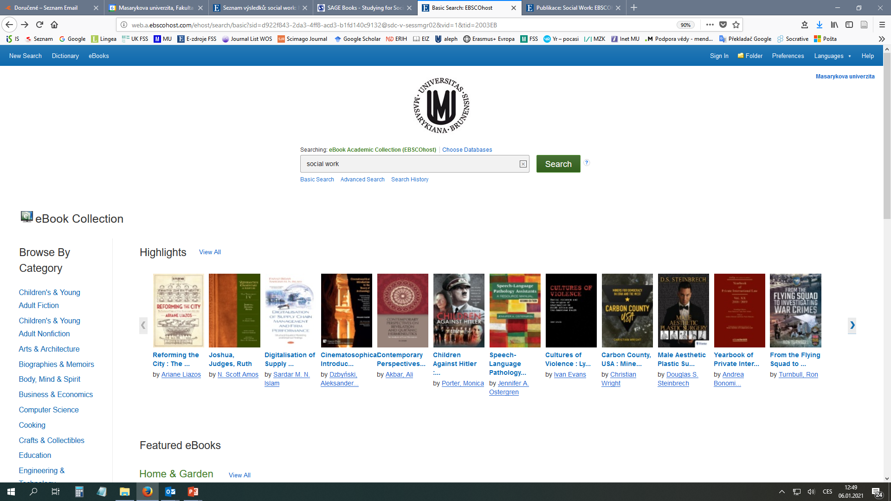

Slide 23
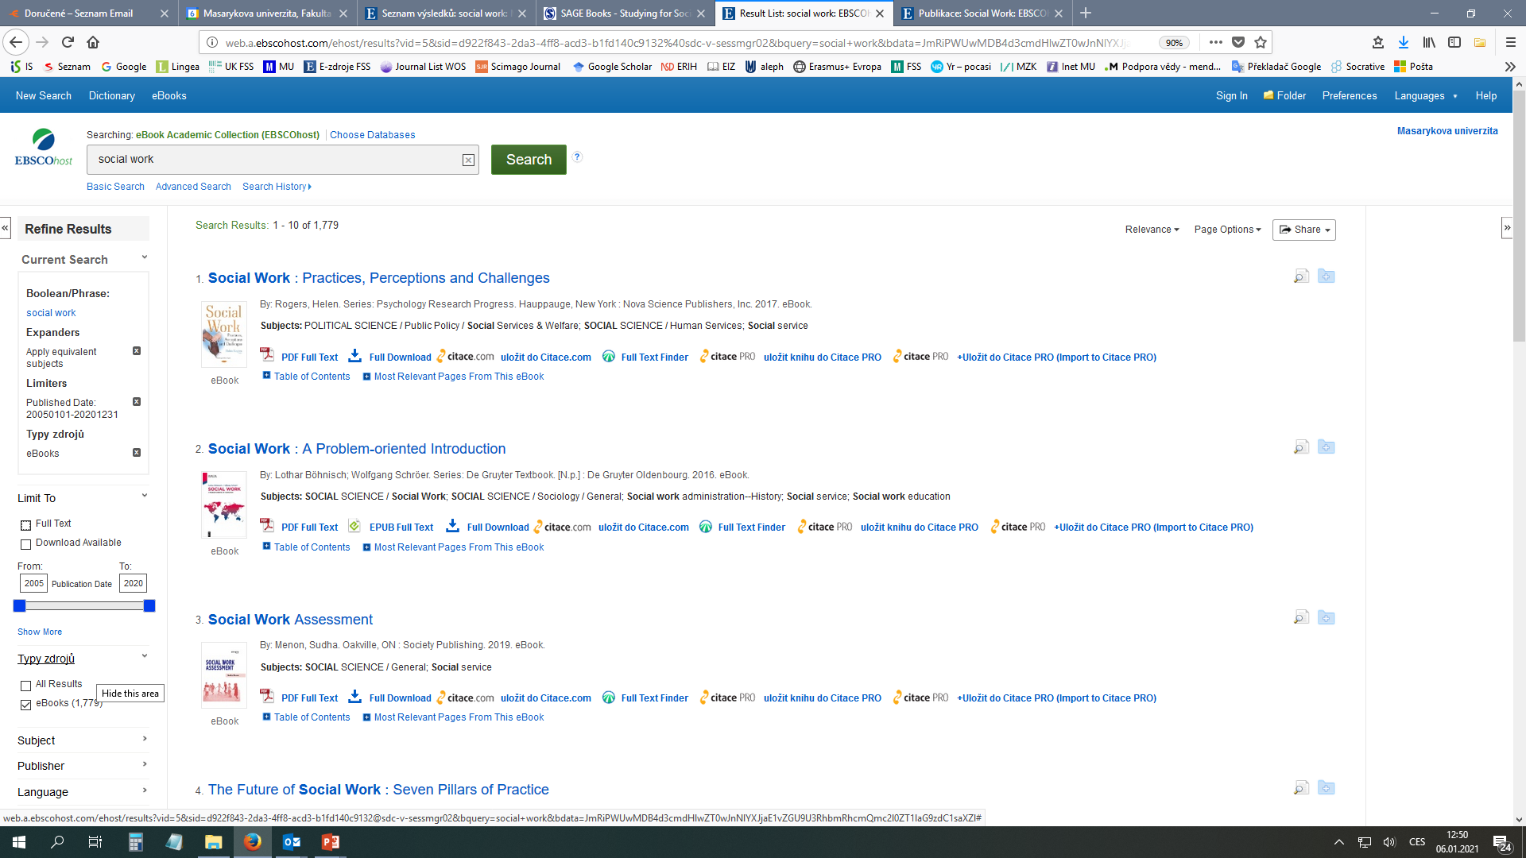

Slide 24
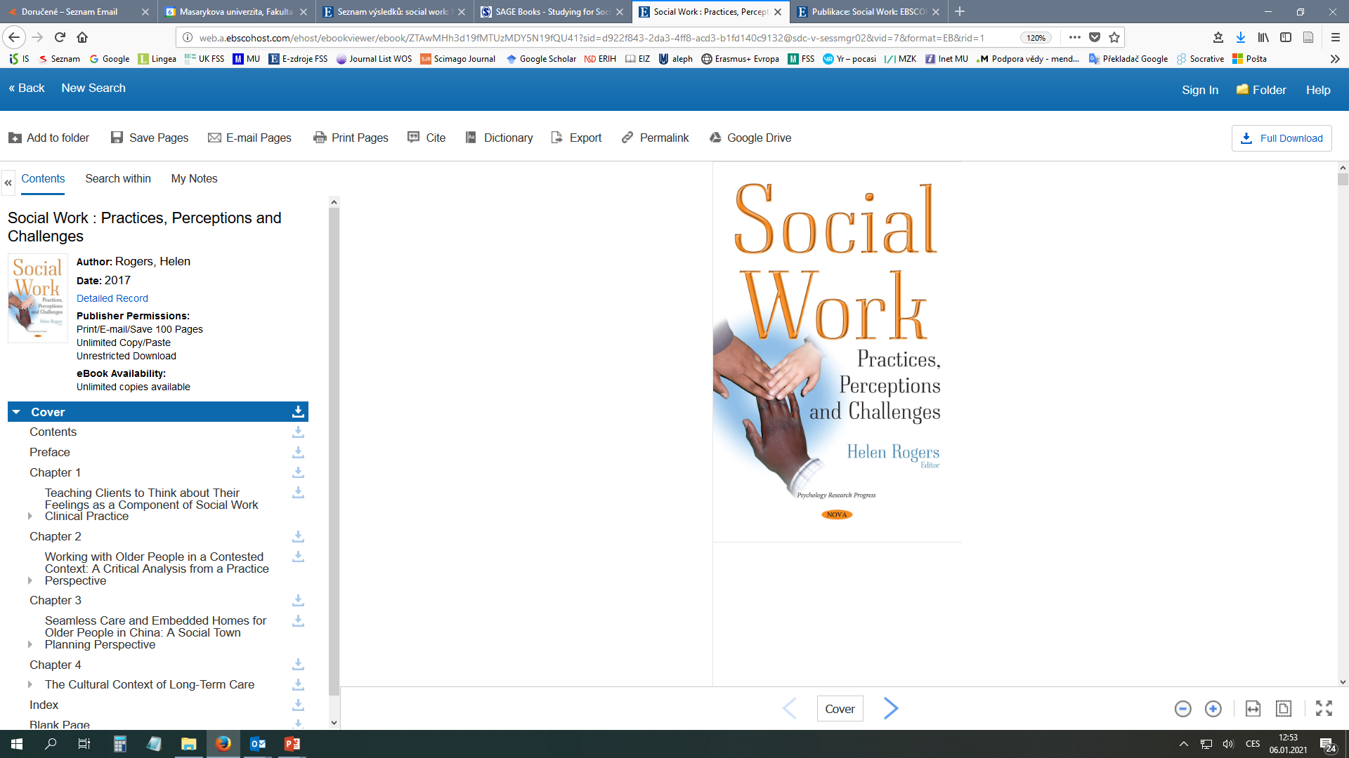
EBSCO Ebook Academic Collection –zobrazení konkrétního titulu

Slide 25
Výpůjčka e-knih - Adobe Digital Editions
Ke stažení (vypůjčení) e-knih je potřebné nainstalovat do počítače Adobe® Digital Editions a aktivovat AdobeID
E-knihy lze stáhnout do kteréhokoliv zařízení, které podporuje Adobe® Digital Editions
Možnost číst knihy na zařízení s OS Android (android market) a iPad

Slide 26
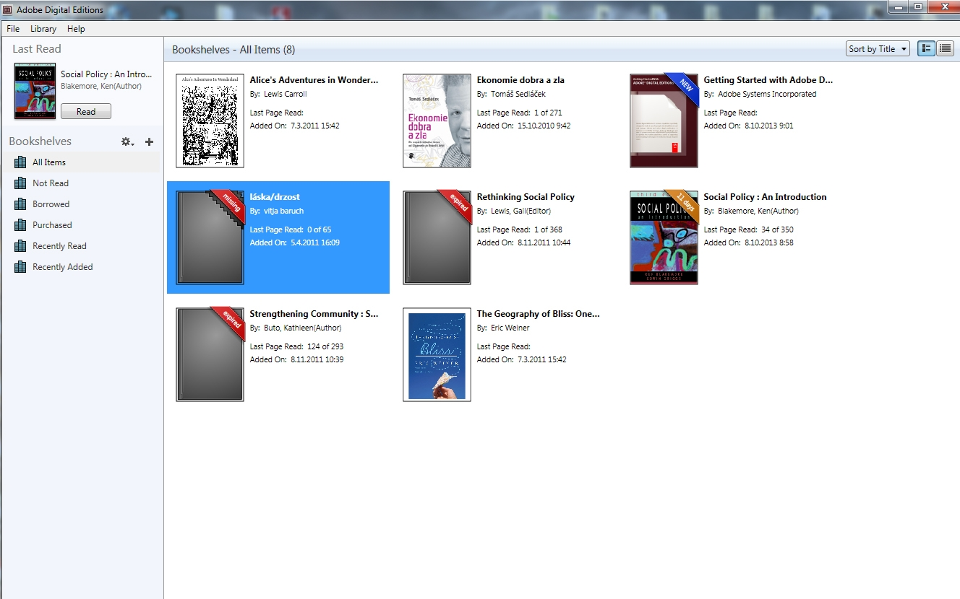
Adobe Digital Editions

Slide 27
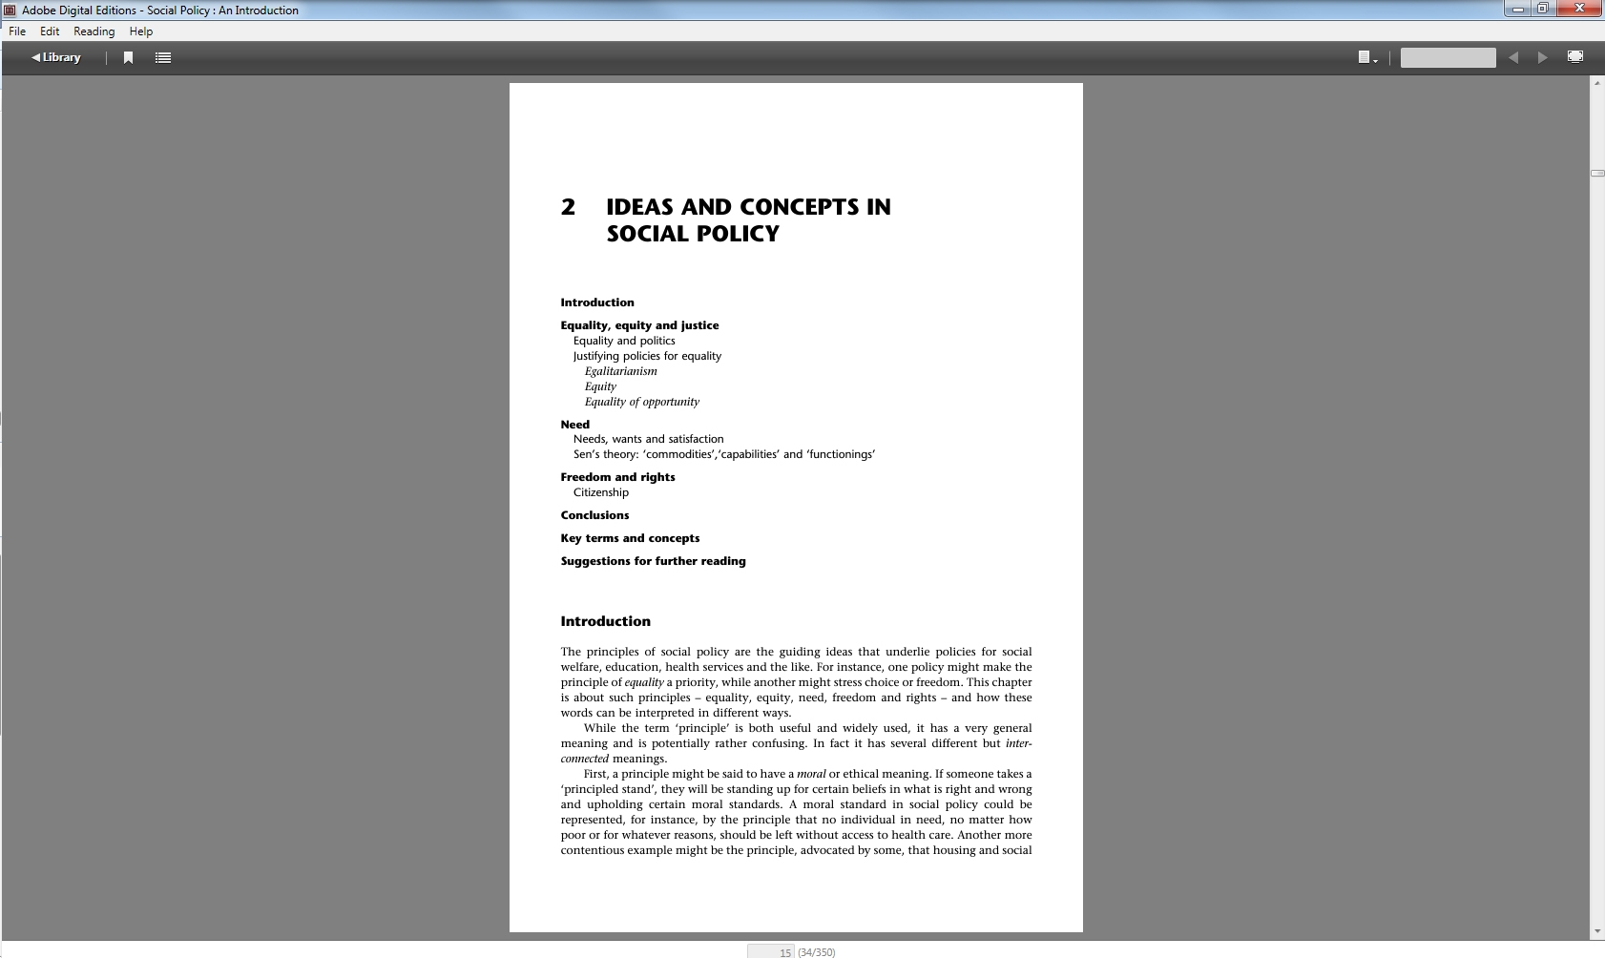
Adobe Digital Editions - otevřená kniha

Slide 28
Sage Knowledge
Více než 1700 e-knih
  Vydavatelství Sage Publications
  kolekce:
    Counseling and Psychotherapy
    Geography, Earth & Environmental Science
    Health and Social Care
    Media, Communication & Cultural Studies
    Politics and International Relations
    Psychology
    Sociology

Slide 29
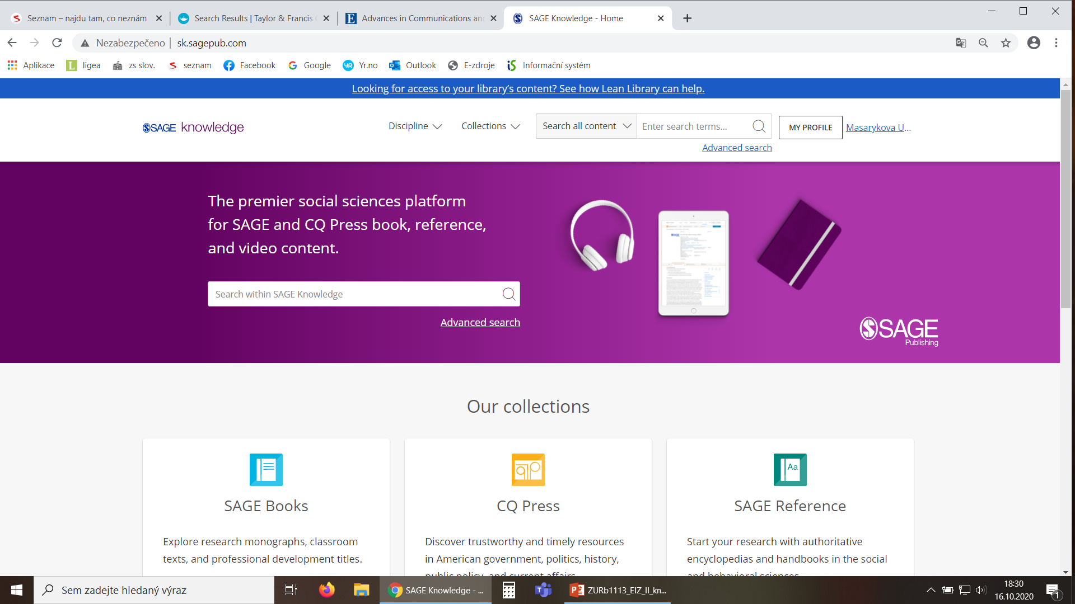

Slide 30
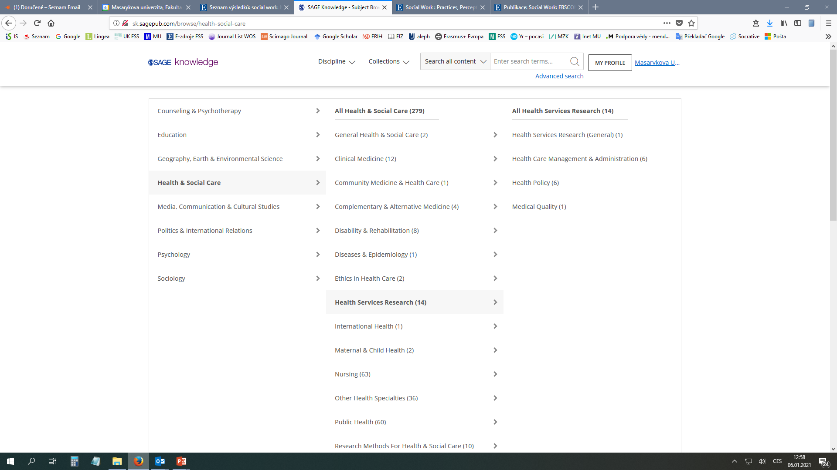

Slide 31
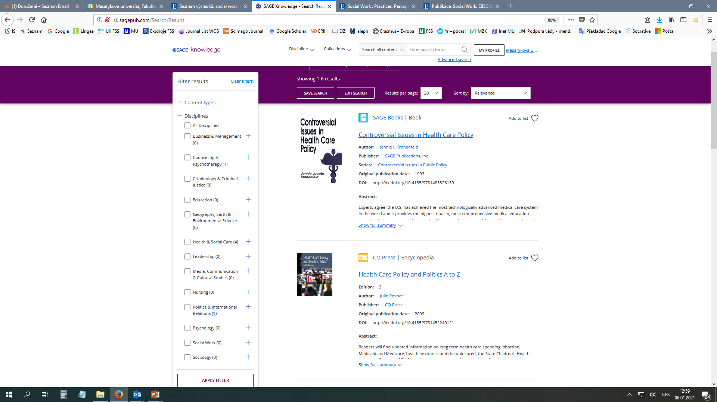

Slide 32
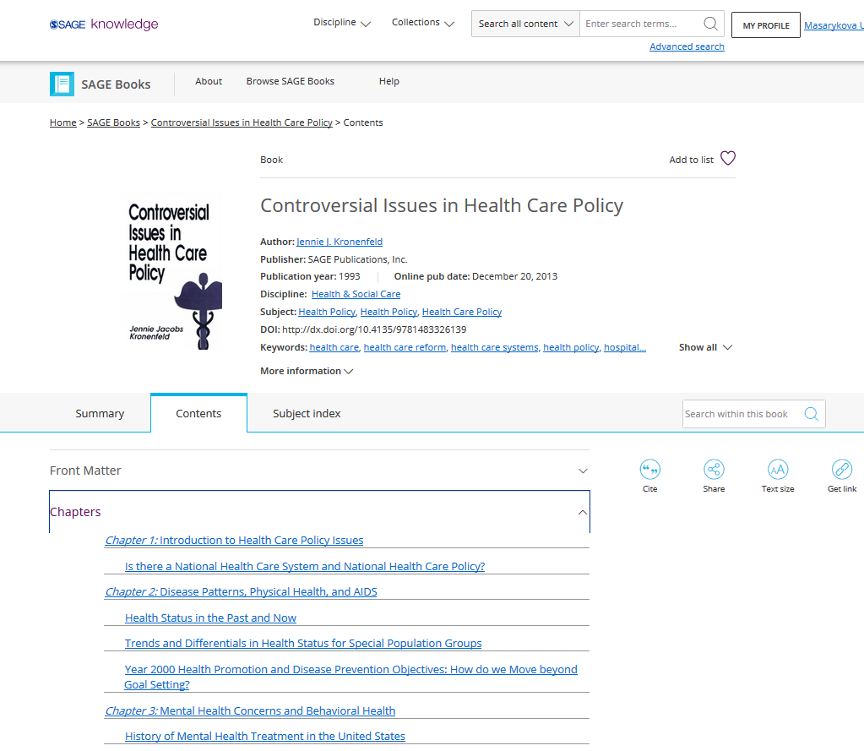
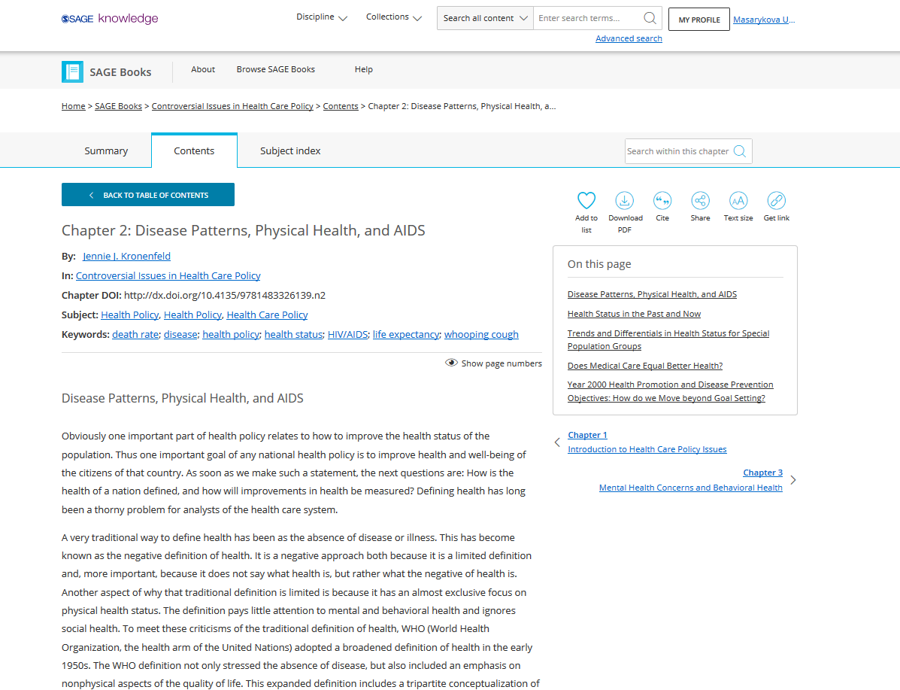
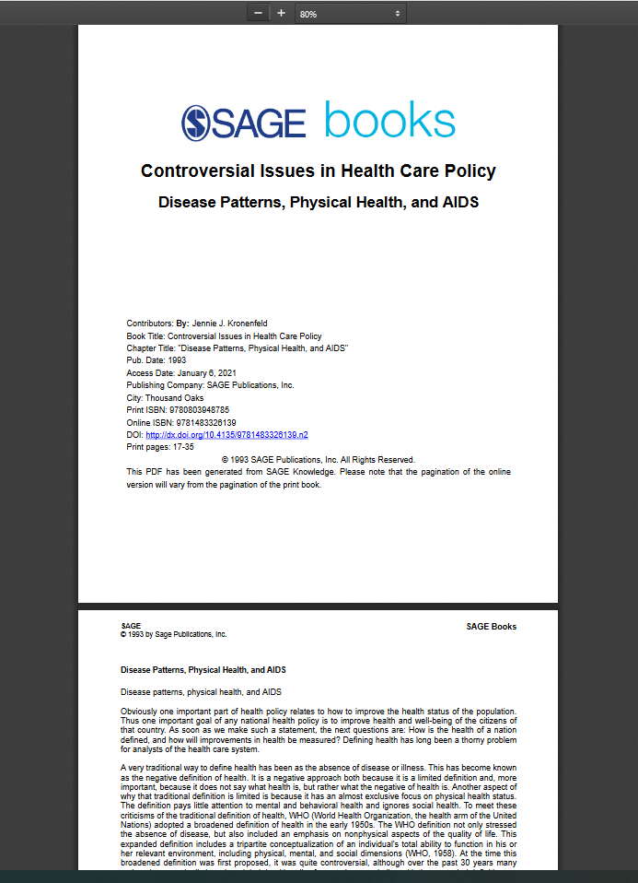
Práce s e-knihou

Slide 33
Bookport
on-line knihovna, ve které můžete číst na počítači, tabletu nebo mobilním telefonu tisíce českých knih od nakladatelství Grada, Portál, Jota, Galén, Karolinum a další.
Předplacené kolekce: Psychologie a pedagogika; Společenské vědy a historie; Podnikání, ekonomie, finance a Právo, daně a účetnictví.
Přihlášení pomocí UČO a primárního hesla, není potřeba ani vzdálený přístup.
Návody na přihlášení

Slide 34
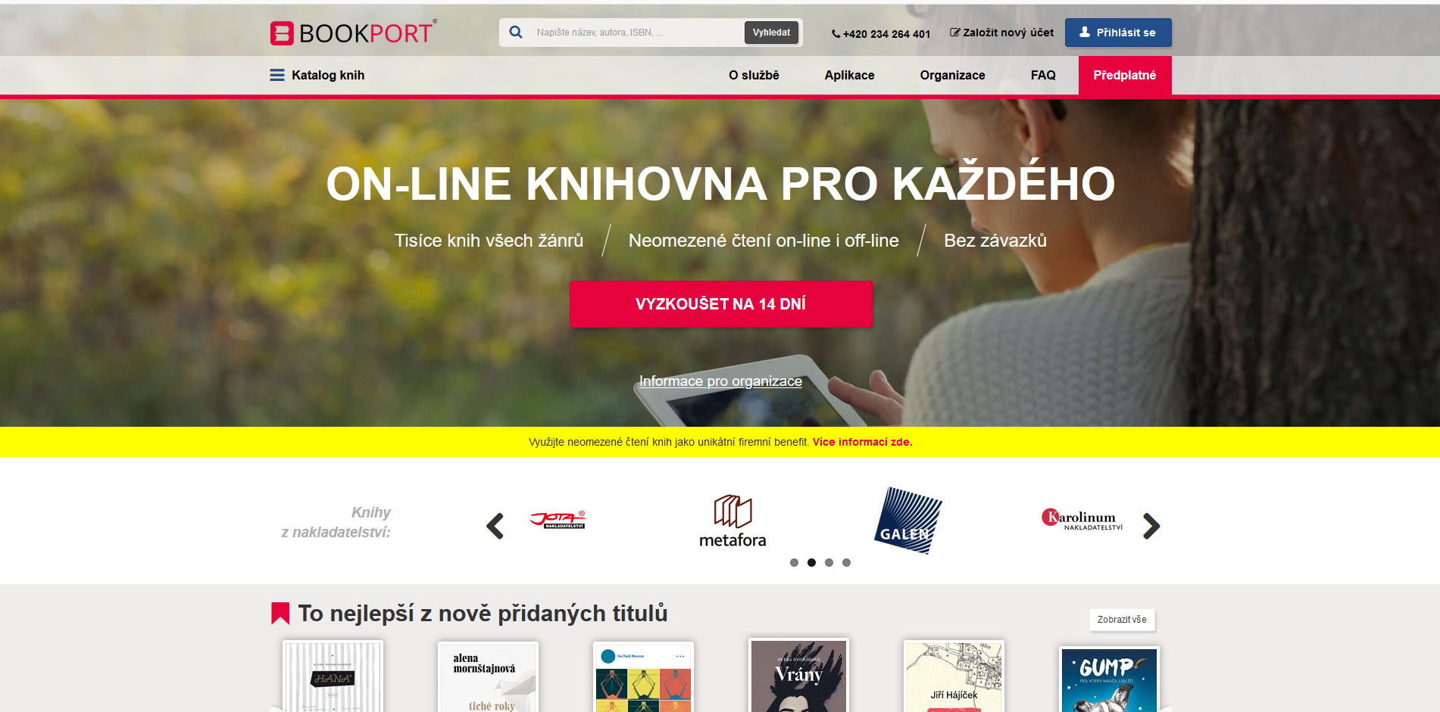

Slide 35
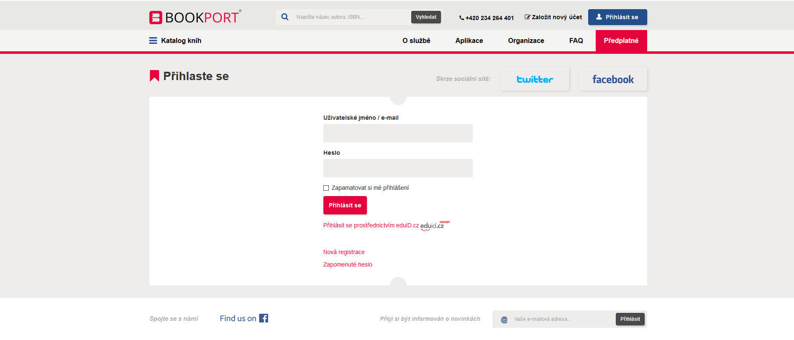
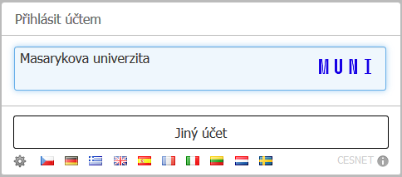
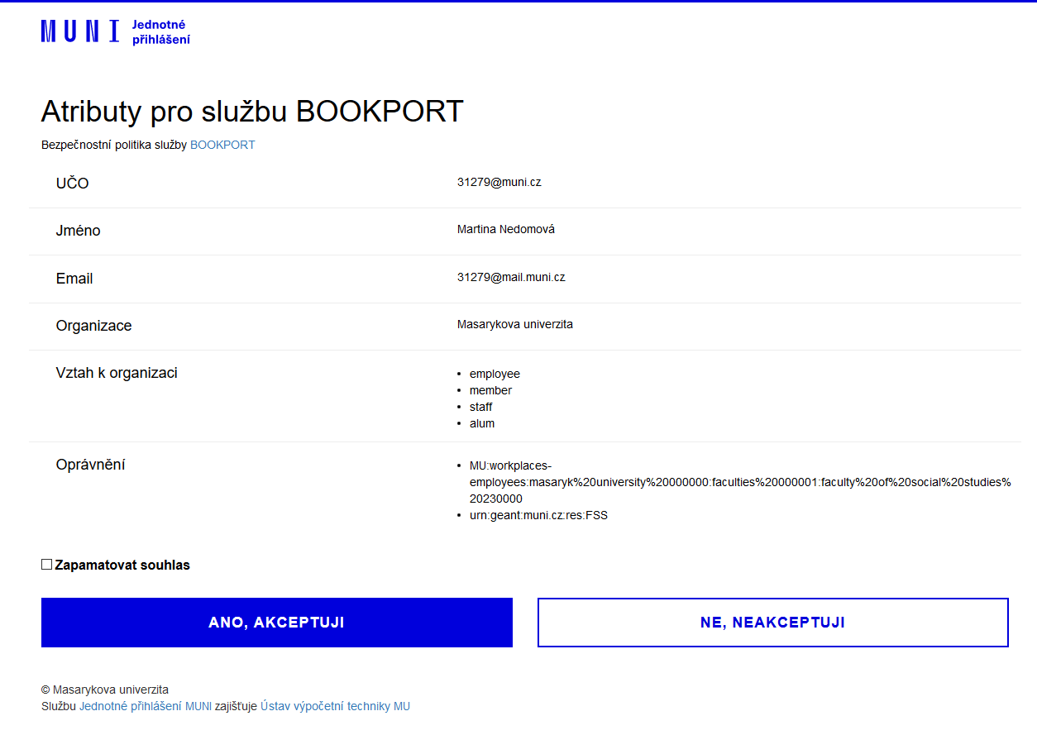
Přihlášení do Bookportu

Slide 36
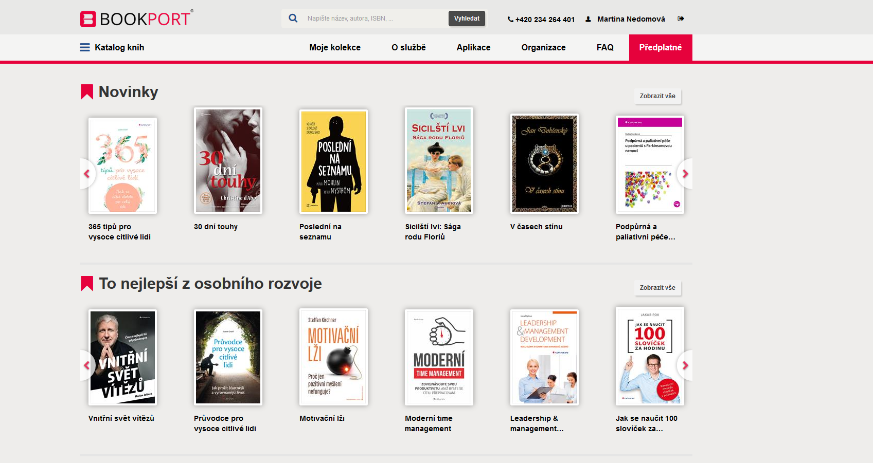
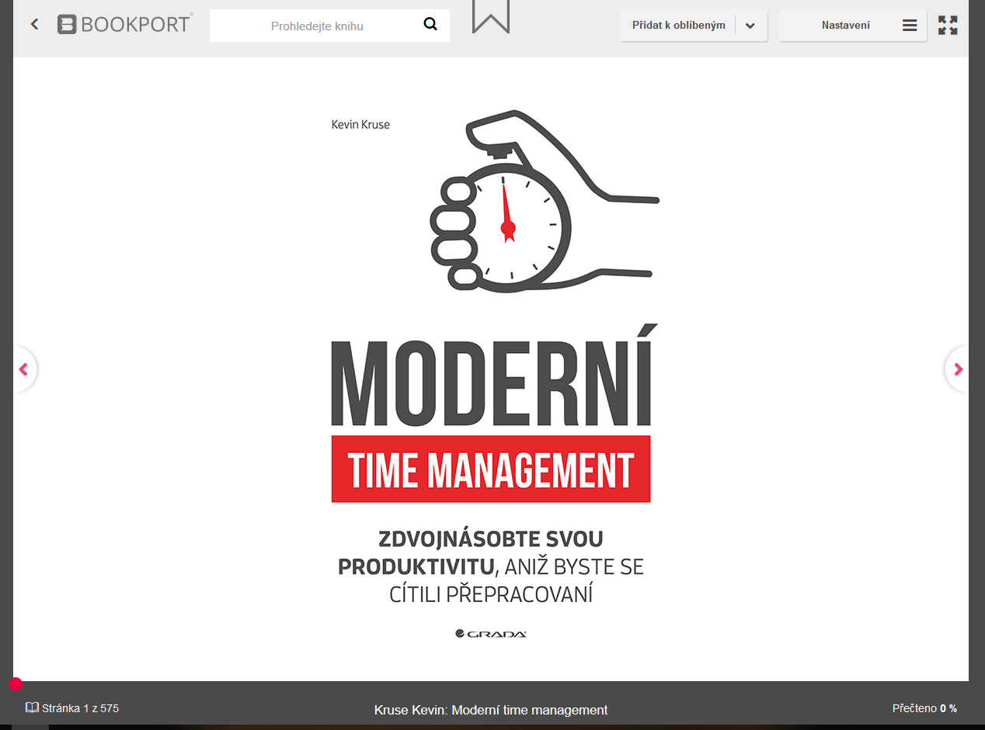
Zobrazení konkrétního titulu

Slide 37
Demand Driven Acquisition (DDA)
kolekce knih (cca 200 000 titulů)
uživatelé si vybírají na základě vlastních požadavků
po 5 minutách mohou poslat knihovníkům požadavek na nákup
výhodou je téměř okamžitá dostupnost knihy (pokud je daný požadavek schválen)
Více na webu knihovny v sekci E-kniha na počkání

Slide 38
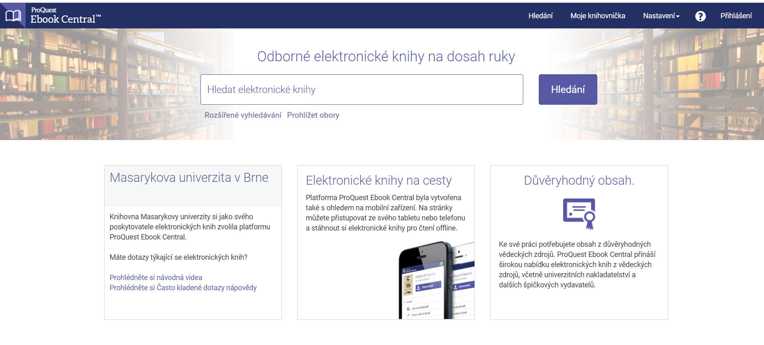
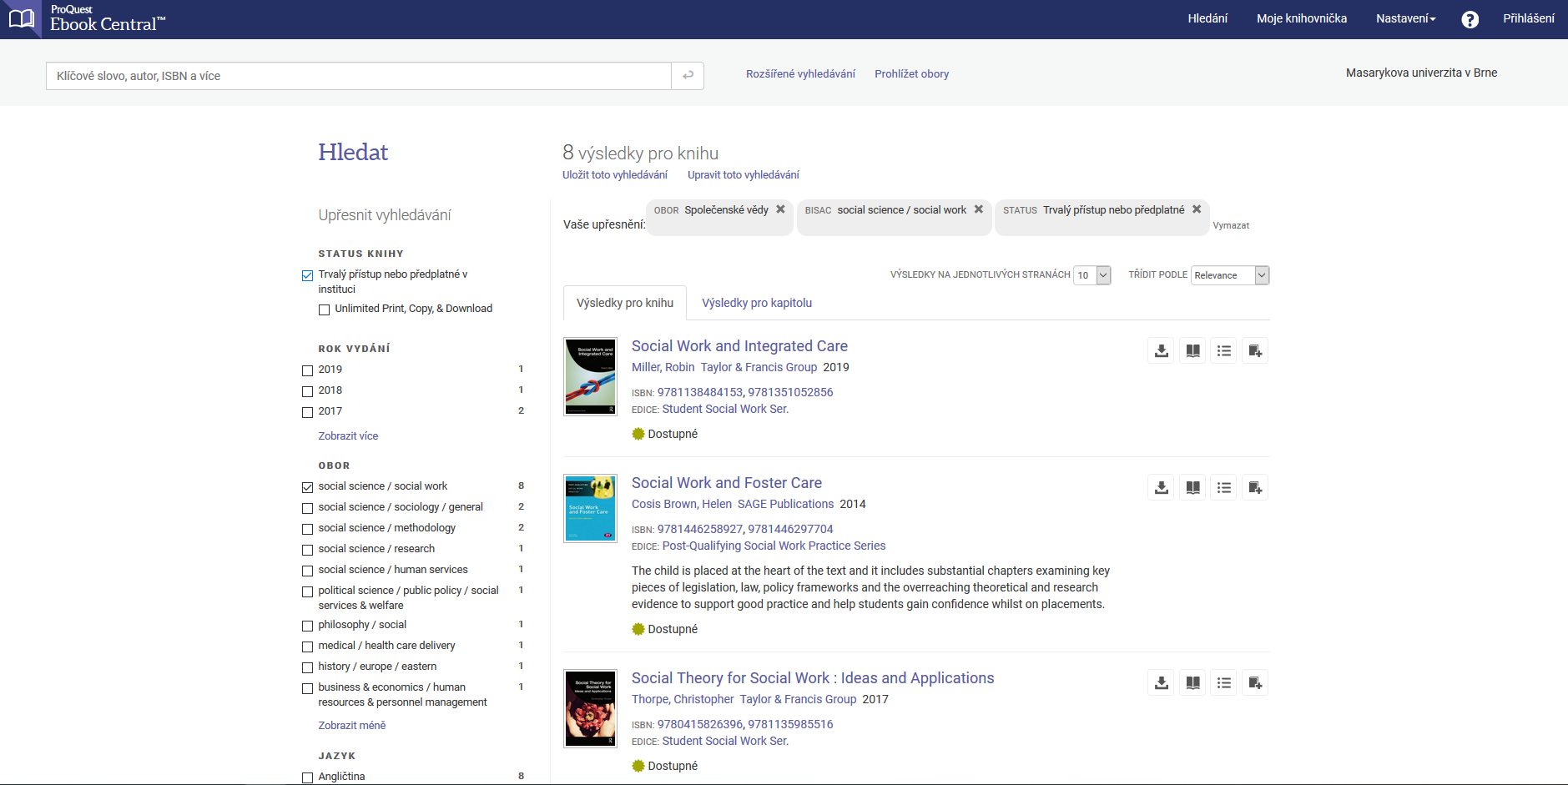

Slide 39
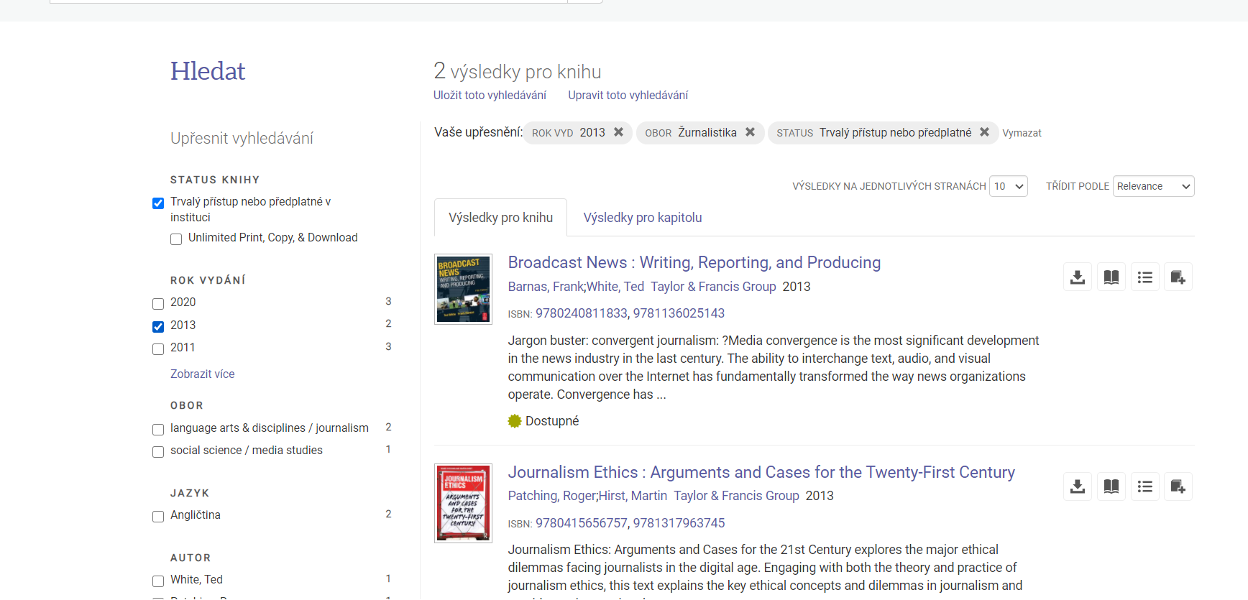
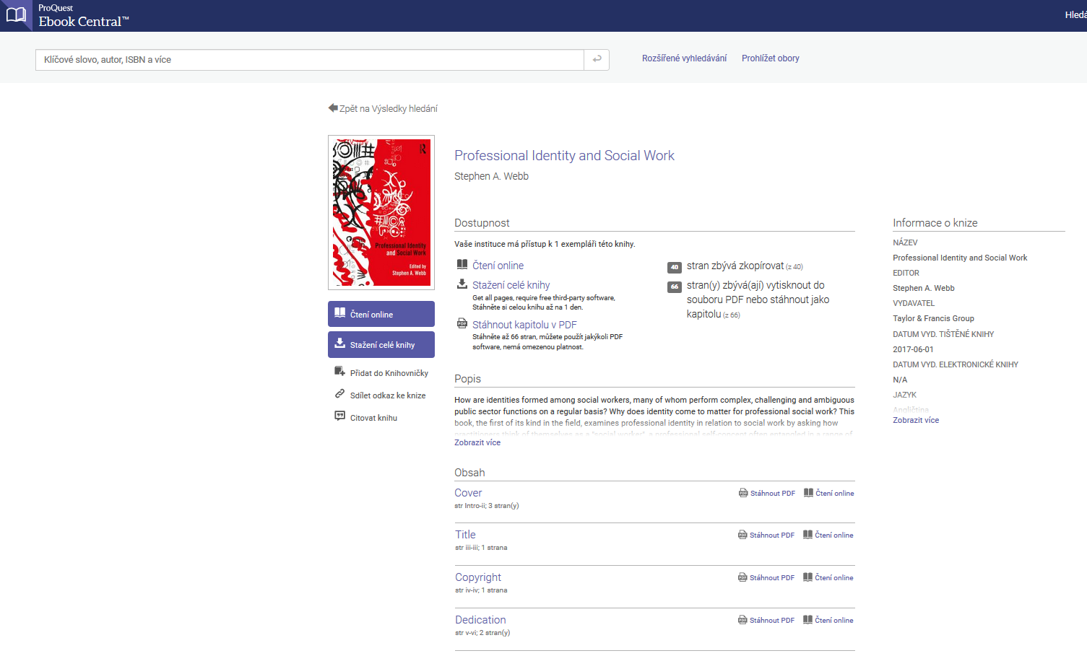
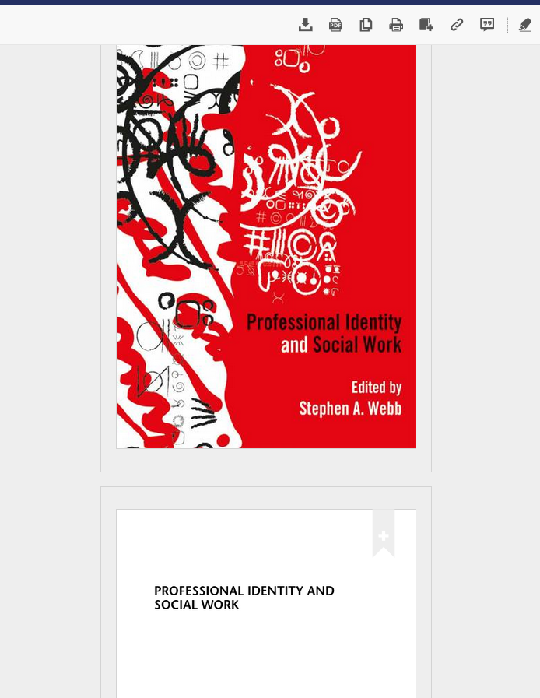
Práce s
e-knihou

Slide 40
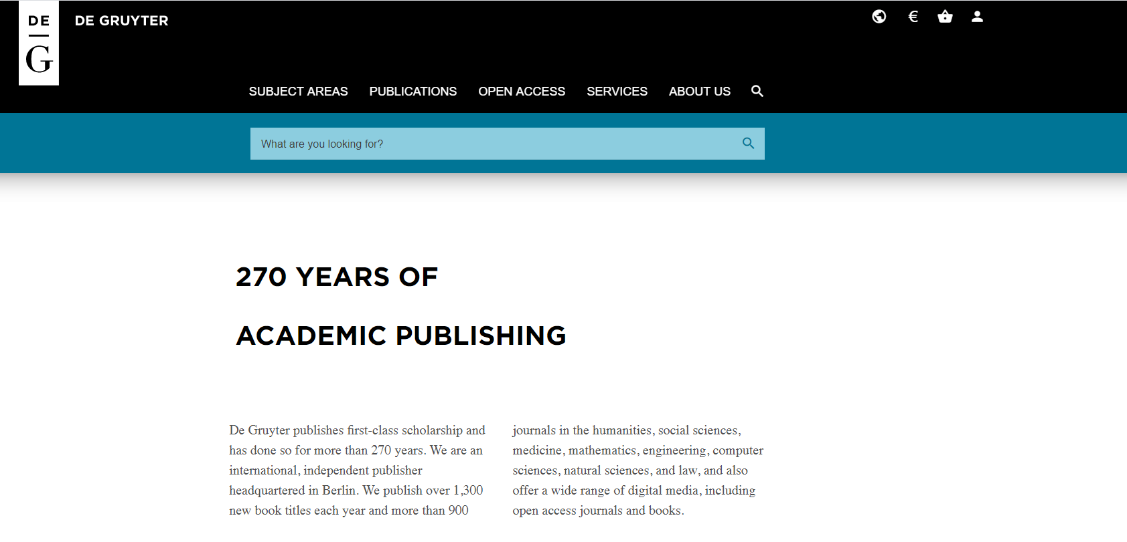
De Gruyter eBooks – kolekce Social Sciences & Humanities

Slide 41
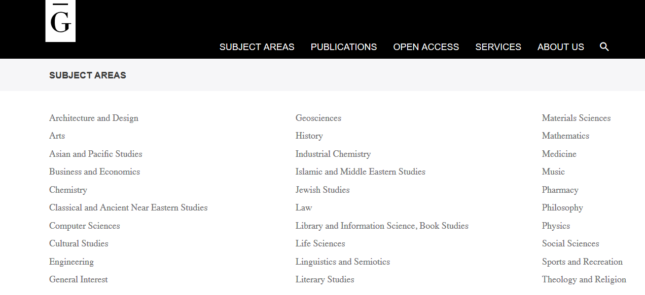
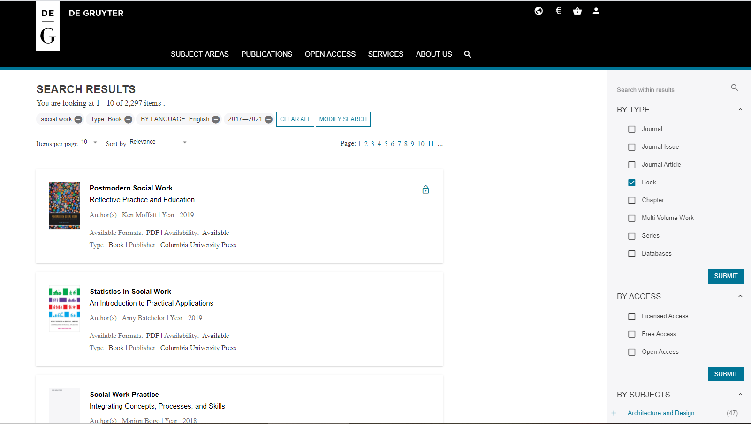
De Gruyter eBooks

Slide 42
Gale Virtual Reference Library
Knihy převážně encyklopedického charakteru z oblasti sociálních věd, obchodu, práva, vzdělávání a dalších oblastí
  Cca 40 e-knih

Slide 43
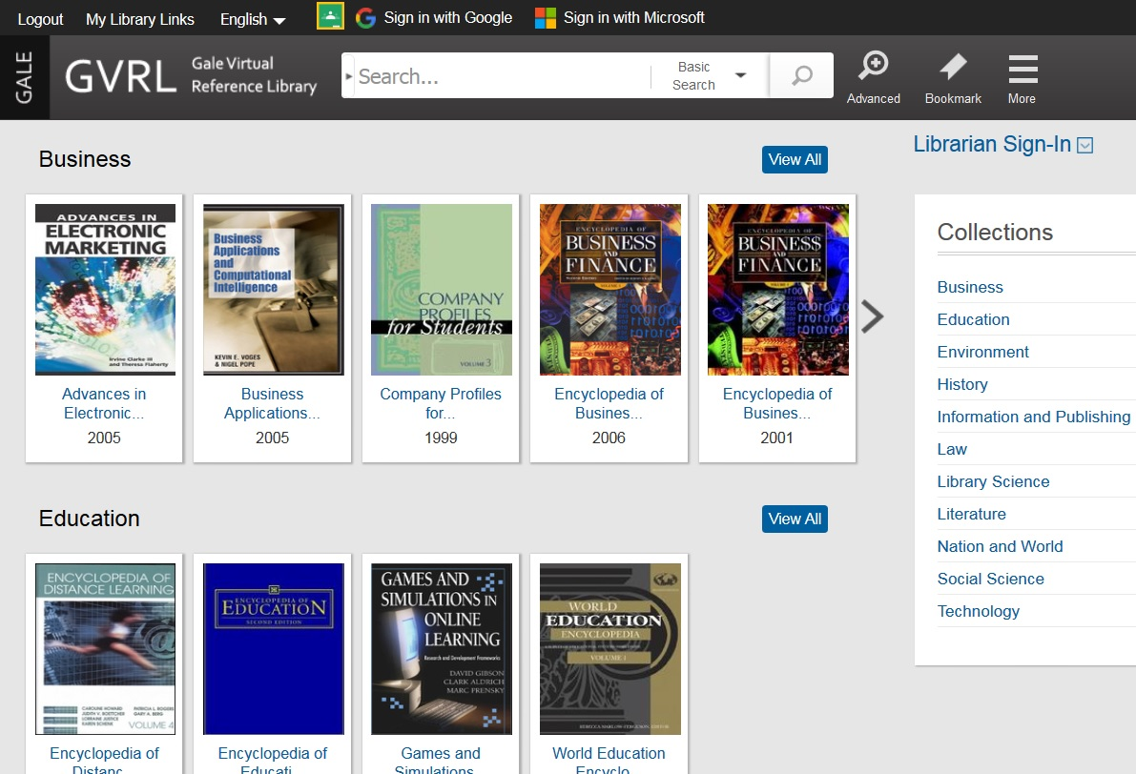

Slide 44
Kde hledat knihy
Katalogy a licencované databáze
  Katalog MU Aleph
  Souborné katalogy – knihovny.cz, CASLIN
  Ebsco Discovery Service
  Databáze e knih na portálu EIZ MU
Volně dostupné zdroje
  OAPEN Library - volně přístupné akademické knihy, zejména z oblasti humanitních a společenských věd
  Directory of Open Access Books (DOAB) - seznam recenzovaných knih (OA), přes 4000 knih
  Google Books

Slide 45

Tip na e-knihu ☺
The Sage Encyclopedia of Qualitative Research Methods
https://sk.sagepub.com/reference/research

Slide 46
Zadání
rešerše

Slide 47
Zadání závěrečné rešerše najdete v ISu –Studijní materiály.
Úkol je třeba vložit do Odevzdávárny předmětu Závěrečná rešerše do neděle 7. 11. 2021 23:59.
Pokud budete potřebovat radu či nějaké další upřesnění, jsme vám k dispozici na emailu. ☺

Slide 48
Shrnutí

Slide 49
EBSCO Discovery Service
Umožňuje vyhledávat ve více zdrojích současně
Seznam dostupných časopisů a knih na MU - ověření, zda MU má přístup k zadanému titulu
časopisu nebo knihy
EBSCO Full Text Finder - umožňuje prolinkování k plnému textu

Slide 50
E-knihy
EBSCO eBook Academic Collection
  Multioborová databáze, více jak 180.000 e-knih
Taylor & Francis
  E-knihy zaměřené na mediální studia a žurnalistiku
Sage Knowledge
  Více než 1700 e-knih od vydavatele Sage Publications
Gale Virtual Reference Library
  Multioborová databáze, cca 40 e-knih
Bookport
  Online knihovna e-knih v češtině nakl. Grada, Portál, Jota a další

Slide 51
Literatura
STEINEROVÁ, Jela, Mirka GREŠKOVÁ, Jana ILAVSKÁ. Informačné stratégie v elektronickom prostredí. 1. vyd. Bratislava: Univerzita Komenského v Bratislavě, 2010, 190 s. ISBN 9788022328487.
Informace z portálu ezdroje.muni.cz

Slide 52
Zadání 2. praktického úkolu
Děkujeme vám za pozornost
Ing. Martina Nedomová, DiS.
nedomova@fss.muni.cz

